Slide 1
スライド
森谷 亮太
開始日：9/2/2020
発表日：未定

Slide 2
やったこと
機械学習、Tensorflowについて学んだ
どういう研究をやりたいかについて考えてみた。
Notes:
概要

Slide 3
機械学習、 Tensorflowについて学んだ
使うものは作るものに影響するから
Notes:
理由

Slide 4
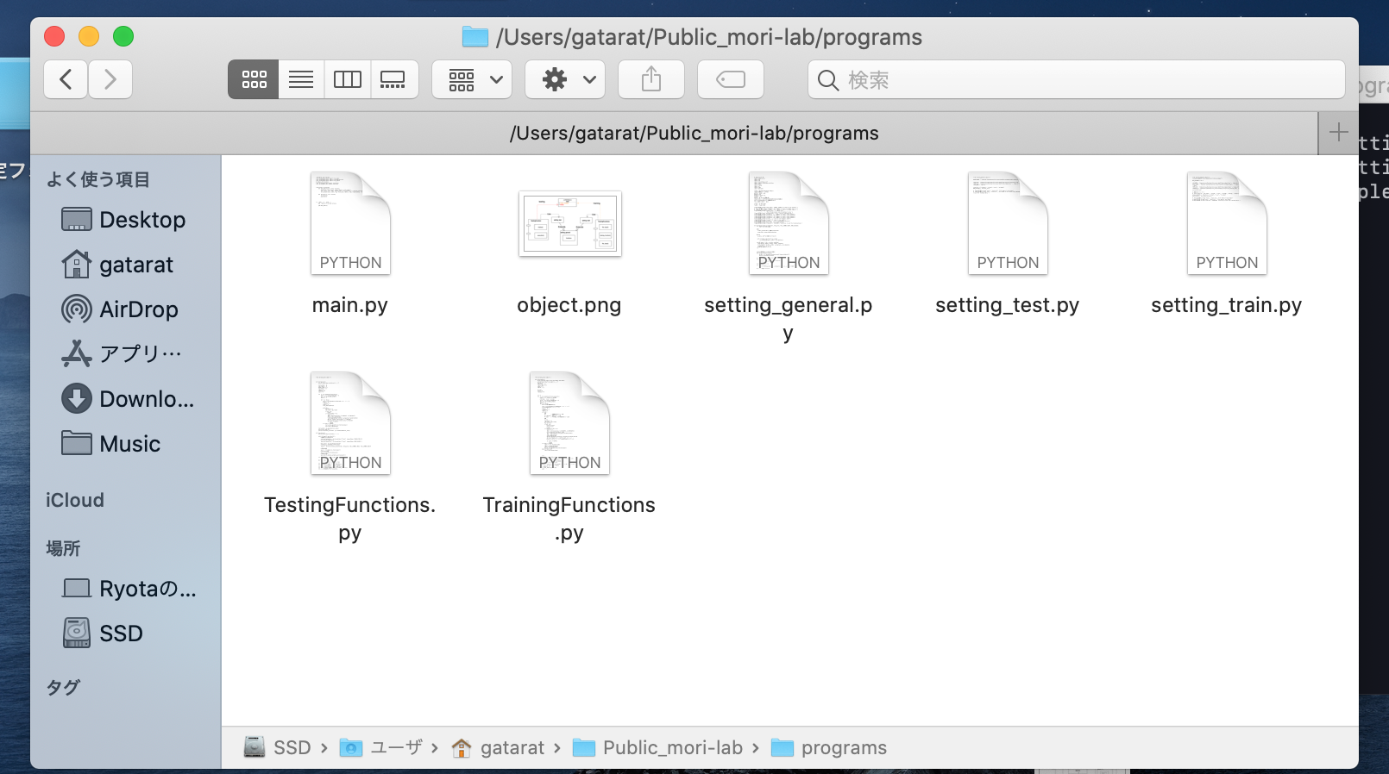
元のプログラムを機能ごとに分けた

Slide 5
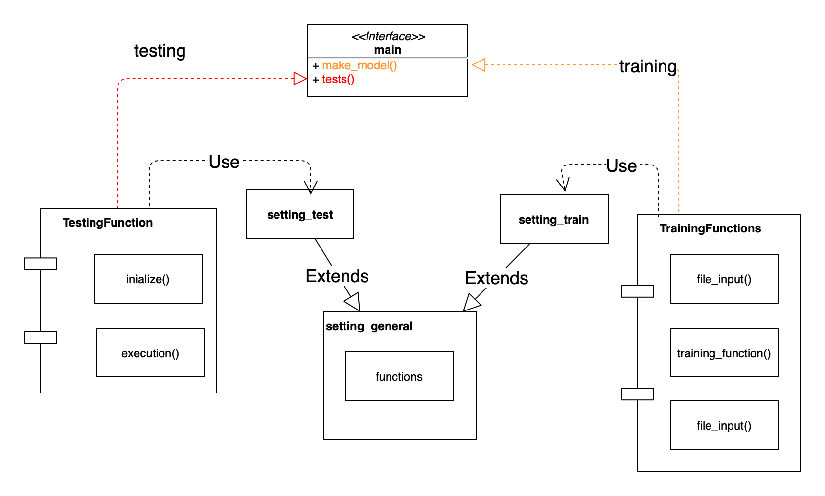
元のプログラムを機能ごとに分けた
設計図
Notes:
mainは機能を使うだけ
機能は別に実装されている

Slide 6
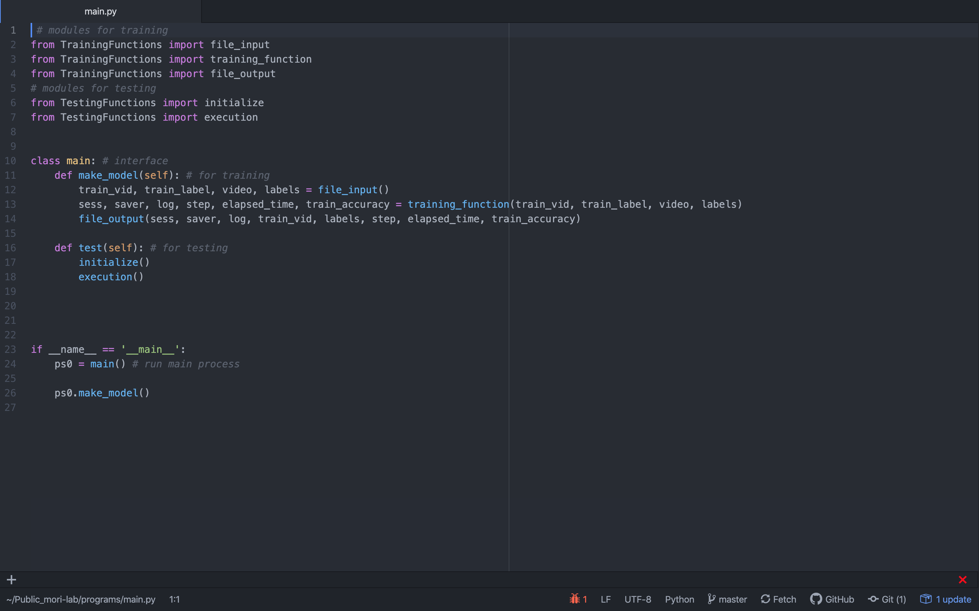
元のプログラムを機能ごとに分けた

Slide 7
元のプログラムを機能ごとに分けた
設計図
Notes:
実現
依存
継承
モジュール
インターフェース

Slide 8
元のプログラムを機能ごとに分けた
プログラムの構造が理解しやすくなった
自分のやつを作るときに使えそう
Notes:
理由

Slide 9
2. tensorflowバージョン２に対応させた
NFSに置いてあるやつを参考にさせていただきました。
主に tf. -> tf.compat.v1 にした
Notes:
理由

Slide 10
次にやろうと思っていること
本で、tensorflow の使い方を学ぶこと

